Slide 1
Příklady projektů sociálního bydlení v zahraničí a v České republice
Současné výzvy a trendy
Regionální seminář (Jihlava): 7.11.2017

Slide 2
Vymezení sociálního bydlení (EU x ČR) (1)
Neexistuje žádná obecná definice výrazu „sociální bydlení“ platná v celé Evropě.
Díky nejednotnosti základních definičních pojmů vyplývají značné rozdíly i v úrovních sociálního bydlení v jednotlivých zemích EU.
Všechny členské státy Evropské unie (dále EU) se při vymezení sociálního bydlení shodují na třech prvcích:
smyslem sociálního bydlení je obecný zájem,
účelem je zvýšení nabídky cenově dostupného sociálního bydlení
konkrétní cíle sociálního bydlení

Slide 3
Vymezení sociálního bydlení (EU x ČR) (2)
Výraz sociální bydlení nabízí podle Encyklopedie bydlení z roku 2012 dvě možné konotace:
Definice odkazuje na všechny typy bydlení, které získávají určitou formu veřejných dotací či sociální pomoci.
Definice v podstatě odkazuje na tradiční veřejné bydlení, zejména bydlení dotované státem a sociální nájemní bydlení, zahrnuje však také nové formy veřejně podporovaného a netržního bydlení, například družstva, pronájem stanovený na základě příjmu, bydlení s omezenou dividendou a neziskové bydlení zajišťované sociálními agenturami, komunitními skupinami, neziskovými soukromými společnostmi a politickými organizacemi jinými než vládami.

Slide 4
Vymezení sociálního bydlení (EU x ČR) (3)
Jak uvádí Krebs a kol. (2015, s. 414) jednotná definice sociálního bydlení v EU neexistuje i přes snahu řady mezinárodních organizací.
Ekonomická komise pro Evropu OSN vychází z definice CECODHAS: „Sociální bydlení je bydlení, kde je vstup omezován existencí pravidel pro přidělování bytu znevýhodňující ty domácnosti, které mají potíže při hledání bydlení na volném trhu.“ (The European Liaison Commitee for Social Housing - http://www.cecodhas.org)
Dle Luxe (in Krebs a kol., 2015, s 414): „V převážné míře se sociálním bydlením rozumí nájemní bydlení…“
Za sociální bydlení se dle Krebse a kol., (2015) považuje ve většině evropských států obvykle veřejný sektor nájemního bydlení.

Slide 5
Vymezení sociálního bydlení (EU x ČR) (4)
Za sektor sociálního bydlení lze dle Krebse a kol. (2015, s. 417) považovat v nejužším vymezení nájemní byty postavené s podporou veřejných prostředků v rámci MMR a Státního fondu rozvoje bydlení určené příjmově vymezeným skupinám obyvatel, dále tzv. podporované byty a byty v zařízeních zvláštního určení (např. v domech s pečovatelskou službou).
Sociální bydlení, které lze označit za jeden z typických druhů služeb obecného hospodářského zájmu, sociální bydlení je uvedeno přímo v čl. 2 písm. c) Rozhodnutí SOHZ ve výčtu služeb, jimiž se uspokojují sociální potřeby.

Slide 6
Příklady – sociálního bydlení ve vybraných evropských zemích – Francie (1)
Zákon z roku 1990 „BESSON“ stanovuje, že garantovat právo na bydlení je solidární povinnost (2 nástroje: Akční plány pro bydlení znevýhodněných osob (PDALPD), Fond solidarity pro bydlení)
Zákon „DALO“ (zákon o vymahatelném právu na bydlení) byl vyhlášen 5. března 2007 ustanovil „Mediační komise pro právo na bydlení“ sídlící v každém departmentu, jejichž úkolem je posuzovat žádosti o bydlení u osob bydlících v nevyhovujících podmínkách a osob bez domova.
Zákon „ALUR“ vyhlášený 24. března 2014, každý pronajímatel má povinnost nahlásit místně příslušné „Komisi pro koordinaci preventivních akcí proti vystěhování z důvodu neplacení nájmu“ (dále jen CCAPEX) nezaplacené nájemné, a to dva měsíce před podáním žaloby k soudu pro výpověď z nájmu, pod hrozbou neplatnosti procedury

Slide 7
Příklady – sociálního bydlení ve vybraných evropských zemích – Francie (2)
Pouze 18 % populace žije v sociálních bytech.
V roce 2000 přijat zákon „Solidarita a městská obnova“, který stanovuje povinnost každé obce mít na svém území 20% sociálních bytů.
Systém „Bydlení za dobrou cenu“ (dále jen HBM) z meziválečného období se v 50.letech přeměnil na takzvané „Bydlení s mírným nájemným“ (dále jen HLM) a tento název zůstal dodnes.
Pronajímatelé sociálních bytů jsou povinni při rozhodování o poskytnutí bytu přihlédnout k doporučení jednotlivých „réservataires“ - jsou instituce, které se podílejí na financování výstavby a na renovaci sociálního bytového fondu. Z tohoto titulu mají část bytů rezervovanou pro přidělení uchazečům o sociální byt. Žadatelé své žádosti nepředkládají přímo správcům HLM, ale „réservataires“.

Slide 8
Příklady – sociálního bydlení ve vybraných evropských zemích – Francie (3)
Konečné rozhodnutí o tom, komu bude přidělen volný sociální byt, náleží sociálním pronajímatelům.
Hlavními „réservataire“ jsou státní instituce.
Národní strategie pro změnu bytové politiky (2009 – 2012)
Strategie „Bydlení má prioritu“ (Francouzská verze anglického „Housing first“). Vznikají instituce SIAO „Integrovaná centra služeb pro přijímání a další orientaci uživatelů služeb“ mají za cíl vyhnout se „prostupnému systému bydlení” a zajistit, aby lidé byli přijati rovnou v odpovídajícím zařízení.

Slide 9
Příklady – sociálního bydlení ve vybraných evropských zemích – Velká Británie (1)
Za posledních třicet let prošlo sociální bydlení ve Velké Británii velkými strukturálními změnami.
Podle Malpasse (2005) vlastnily obce v roce 1987 přes 90% veškerého sociálního bydlení ve Velké Británii, ale už v roce 2003 toto číslo pokleslo na méně než dvě třetiny a tento trend je očekáván i nadále.
Pleace, Teller a Quilgars (2011) doplňují, že sociální bydlení pokrývá 18% z celkového bytového fondu Velké Británie (Lindovská, 2017, s. 85).
Obce jako vlastníky bydlení nahrazují bytové asociace (Lund, 2011 in Lindovská, 2017, s. 85).

Slide 10
Příklady – sociálního bydlení ve vybraných evropských zemích – Velká Británie (2)
Bytové asociace začaly hrát klíčovou roli v poskytování sociálního bydlení. Tato centrální úloha byla podpořena vládou konzervativců a snahou Margaret Thatcherové o „demunicipalizaci“ sociálního bydlení, které bylo převáděno na stávající bytové asociace.
Po roce 1997 dochází k další vlně rozvoje bytových asociací, zejména díky akceleraci převodu obecního bytového fondu do tohoto sektoru a rozšíření bytových asociací do městských částí s menším bytovým fondem.
V roce 2000 byly vládou přijaty „Standardy důstojného bydlení“, které jsou závazné pro všechny poskytovatele sociálního bydlení.
Přístup k sociálnímu bydlení je domácnostem bez domova umožněn v případě, že jsou uznány jako „oficiálně“ bez domova.

Slide 11
Příklady – sociálního bydlení ve vybraných evropských zemích – Velká Británie (3)
Výzvou se stal “Localism Act 2011“. Od roku 2012 má signifikantní dopady na způsob, jakým obce mohou nakládat s žádostmi o sociální bydlení a o uznání statutu oficiálního bezdomovectví.
Do té doby obce dostávaly svým povinnostem zajistit bytové potřeby svých občanů tím, že domácnostem v bytové nouzi bylo nabídnuto odpovídající sociální bydlení nebo bydlení u soukromých pronajímatelů (pokud domácnosti souhlasily). Nově mohou obce nabízet bydlení v soukromém sektoru bez souhlasu domácností.
Ve Velké Británii se ve stále větší míře uplatňuje přístup „Bydlení především“ (Briggs, 2014). „Bydlení především“ staví na zcela jiném přístupu k bydlení než klasický vícestupňový model podporovaného bydlení.

Slide 12
Projekt „Bydlení především v Evropě“ (1)
Busch-Geertsema (2013) popisuje projekt „Bydlení především v Evropě“ pilotovaný v deseti evropských městech v letech 2011 – 2013. Za zásadní byla považována rychlá alokace stálého bydlení s poskytováním doprovodných sociálních služeb, především case managementu.
Z evaluace tohoto projektu vyplynulo, že nájemní bydlení v bytech si bylo schopno s patřičnou podporou dlouhodobě udržet 87,9% uživatelů programů. Ve všech evropských městech se pracovalo s lidmi dlouhodobě žijícími na ulici s duševním onemocněním, často také v kombinaci se závislostí na návykových látkách (Busch- Geertsema, 2013).

Slide 13
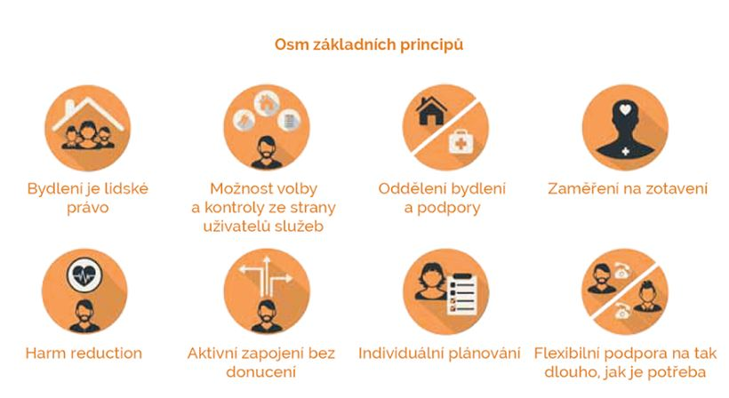
Projekt „Bydlení především v Evropě“ (2)

Slide 14
Housing first in Europe
PLEACE, Nicholas. Housing First Guide. Europe. Brussels: FEANTSA, 2016.
Dostupné na: http://housingfirstguide.eu/website/wpcontent/uploads/2016/06/HFG_full_Digital.pdf

Slide 15
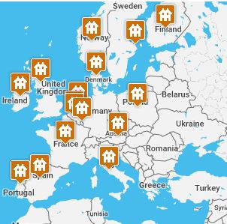
Housing first in Europe

Slide 16
Realizace prostupného systému sociálního bydlení
V podmínkách České republiky se při řešení bytové nouze osob/domácností především vyžívá prostupný systém sociálního bydlení.
V roce 2014 autoři Snopek, J; Matoušek, R. zpracovali: Metodiku prostupného bydlení. Ve stejném roce byl autory Sládkem, J; Snopkem, J. zpracován Manuál dobrých praxí prostupného bydlení.
Podle autorů Kocmana, Klepala (2016) je ale prostupné bydlení v ČR je schopno pracovat s maximálně 20% lidí. Je nutné hledat řešení, které bude fungovat i pro zbývajících 80% osob v bytové nouzi.
V ČR prostupné bydlení např. nabízí organizace: Slezská Diakonie, Women for Women, o.p.s., CENTROM, z.s., spolek ESTER, Armáda Spásy, aj.

Slide 17
Zavádění Housing First „Bydlení především“ v podmínkách České republiky ? (1)
Projekt RAPID RE-HOUSING BRNO
Město Brno, schválilo v rámci Strategie sociálního začleňování v roce 2016 i strategii pro ukončení bytové nouze rodin.
Projekt se zaměřuje na pečlivé testování, zda je přístup bydlení především vhodný k řešení bytové nouze rodin v České republice. Bylo vyčleněno 50 bytů pro jeho experimentální ověření.
V dubnu 2016 proběhl v Brně registrační týden pro rodiny s dětmi v bytové nouzi, sečteno bylo celkem 421 rodin žijících v soukromých ubytovnách, azylových domech či v jiné formě bytové nouze.
Od září 2016 do května 2017 bylo 50 ze 421 rodin zařazeno do programu bydlení především náhodným výběrem v loterii sociální a zdravotní komise Rady města Brna.

Slide 18
Zavádění Housing First „Bydlení především“ v podmínkách České republiky ? (2)
Na konci 12 měsíční lhůty bude zhodnocen dopad programu bydlení především na rodiny.
Hlavní řešitel: Magistrát města Brna
Partneři: IQ Roma Servis, z. s.; Ostravská univerzita
Další data budou dostupná v prosinci 2017, kdy bude uzavřeno dotazování po šesti měsících; dotazování po 12 měsících bude vyhodnoceno v létě 2018.
První výsledky fokusních skupin (květen 2017) s rodinami, které jsou nastěhované od září 2016 ukazují, že příjemci v novém bydlení nacházejí své místo a soukromí. Také nalézají bezpečnost, klid a stálost.
Zdroj:https://sites.google.com/socialnibydleni.org/bydlenipredevsim/rapid-re-housing-brno

Slide 19
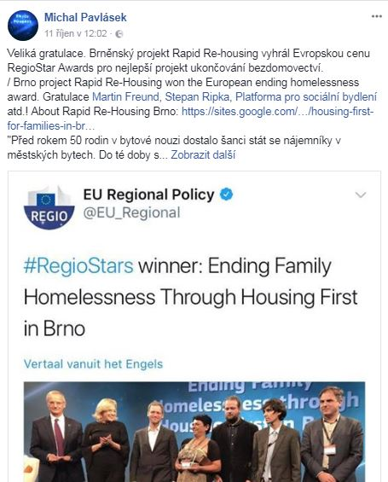
Brněnský projekt Rapid Re-housing vyhrál Evropskou cenu RegioStar Awards pro nejlepší projekt ukončování bezdomovectví

Slide 20
Použité zdroje (1):
Lindovská, E. (eds.) Způsoby řešení bezdomovectví a vyloučení z bydlení. Analýza a komparace situací ve Francii, Velké Británii a v České Republice. Ostrava: FSS OU, 2017.
Koncepce sociálního bydlení ČR 2015 – 2025. Praha: MPSV, 2015.
Pleace, N. Housing First Guide. Europe. Brussels: FEANTSA, 2016. Dostupné na: http://housingfirstguide.eu/website/wp-content/uploads/2016/06/HFG_full_Digital.pdf
Sociální bydlení v EU. Brusel: Evropský parlament, 2013. Dostupné na: https://www.mmr.cz/getmedia/c73c2300-eb55-4274-9a38-da1d1e89cd45/Socialni-bydleni-v-EU.pdf
www.housingfirstguide.eu

Slide 21
Použité zdroje (2):
https://sites.google.com/socialnibydleni.org/bydlenipredevsim/rapid-re-housing-brno
https://sites.google.com/socialnibydleni.org/bydlenipredevsim/z%C3%A1kladn%C3%AD-principy
Sládek, J.; Snopek, J. Manuál dobrých praxí - Prostupné bydlení. Praha: Úřad vlády ČR, Odbor pro sociální začleňování (ASZ), 2014.
Snopek, J.; Matoušek, R. Metodika – Prostupné bydlení. Praha: Úřad vlády ČR, Odbor pro sociální začleňování (ASZ), 2014.

Slide 22
Děkuji za pozornost ☺ Diskuse, otázky

Slide 23
KONTAKTY
katedra / ústav: Katedra sociální prce
jméno příjmení: Mgr. Anna Krausová, Ph.D.
pracovní pozice odborná asistentka
Fráni Šrámka 3
709 0O Ostrava
tel: 597 092 137
e-mail: anna.krausova@osu.cz

